Slide 1
WYNIKI ANKIETY
Moja motywacja w czasie nauki zdalnej.
1
Notes:
3/28/2021
1
1

Slide 2
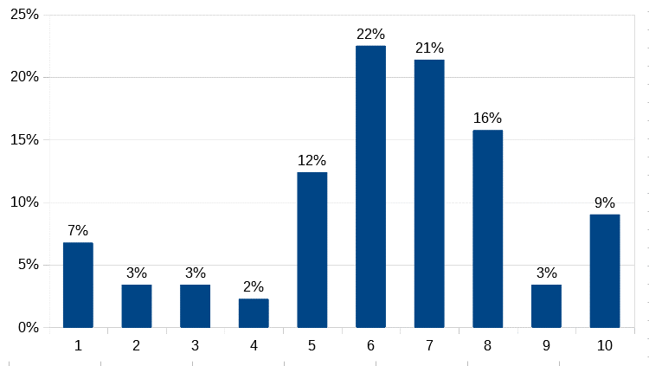
Jak ogólnie opisałbyś/opisałabyś swoje samopoczucie w obecnym okresie w skali od 1 do 10, gdzie 1 oznacza bardzo źle, a 10 bardzo dobrze?
2
Notes:
3/28/2021
2
2

Slide 3
Jeśli zaznaczyłeś na skali numer od 1 do 5, napisz dlaczego tak się czujesz?
Uczniowie pisali o potrzebie kontaktu z rówieśnikami i nauczycielami :
Brakuje mi kolegów, ciężko mi uczyć się bez kolegów
Ponieważ wolę chodzić do szkoły, a gdy są lekcje zdalne jest mi po prostu smutno. Brakuje mi przerw i zabaw ze znajomymi
Brakuje mi kontaktu z rówieśnikami, z nauczycielami. Siedzi się pół dnia przed komputerem, a później nic się nie chce
Uczniowie pisali o przykrych konsekwencjach zdalnego nauczania:
Moje dni stały się monotonne
Jestem niewyspana, głowa mnie często boli, ogólnie jestem bardzo zmęczona
Bóle głowy, zmęczenie, zawroty głowy
Jest za dużo nauki, przytłącza to człowieka, nie ma się czasu na swoje rzeczy – hobby, czas z rodziną
Strach przed koronawirusem
Uczniowie pisali o kłopotach technicznych i dużej ilości nauki
Bywają problemy z połączeniem, potem są spóźnienia i nieobecności
Czasem zbyt dużo nauki, nie nadążam z wszystkim

Slide 4
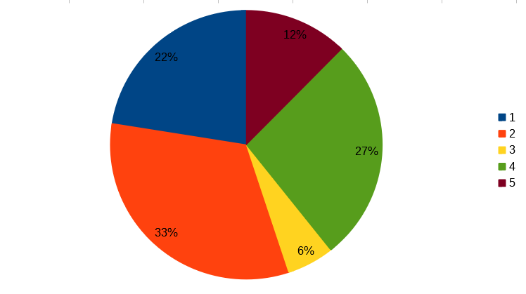
Czy trudniej jest Ci się zmotywować do nauki w okresie nauki zdalnej?
4
Notes:
3/28/2021
4
4

Slide 5
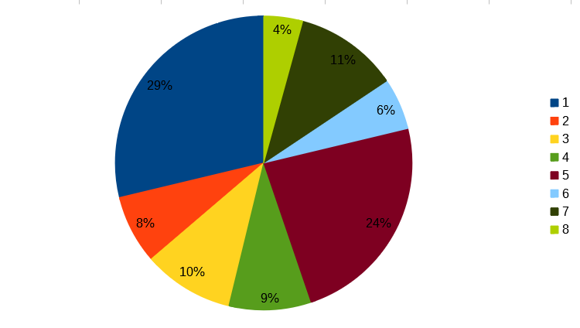
Co motywuje cię do nauki w domu w okresie zdalnego nauczania? Możesz zaznaczyć kilka odpowiedzi.
5
Notes:
3/28/2021
5
5

Slide 6
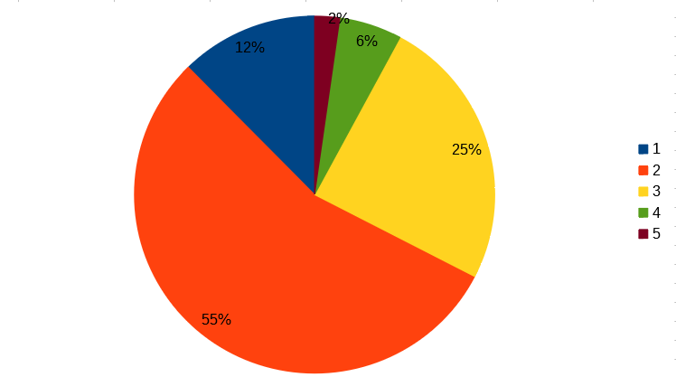
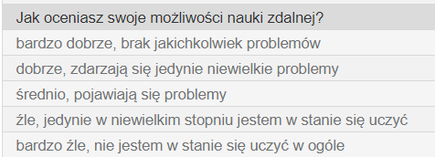
Jak oceniasz swoje możliwości nauki zdalnej?
6
Notes:
3/28/2021
6
6

Slide 7
Jakie masz najczęściej trudności z nauką zdalną?
Uczniowie najczęściej wymieniali trudności techniczne:
Czasem ciężko mi się wysyła różne prace
Aplikacja Teams mi się od kilku dni chce wyłączyć, zawiesza się, długo ładuje
Prezentacje, wideo ścinają się
Opuszczanie ręki w aplikacji, albo wyciszanie zajmuje 10 sekund
Brak internetu. Stres, że wyrzuci mnie ze sprawdzianu. Zacina mi się mikrofon gdy nauczyciel pyta
Uczniowie również pisali o nadmiarze materiału, problemach z koncentracją
Czasem jest zbyt dużo materiału i nie nadążam ze wszystkim
Moją największą trudnością jest to, że nie potrafię się skupić podczas lekcji
Rozproszenie
Lenistwo

Slide 8
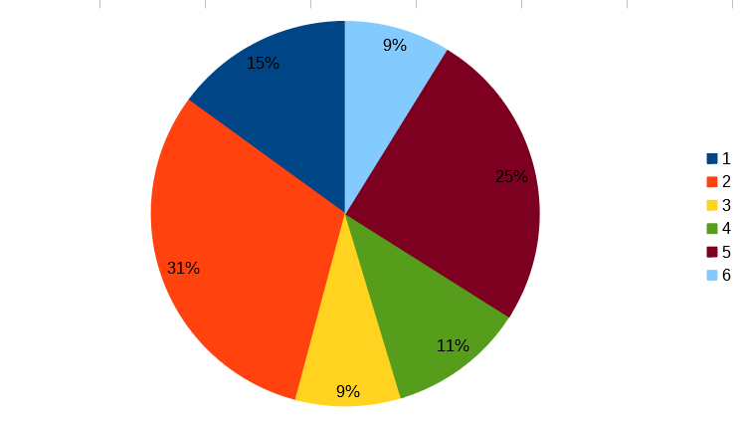
Czego najbardziej brakuje Ci podczas nauki zdalnej? Możesz zaznaczyć kilka odpowiedzi.
8
Notes:
3/28/2021
8
8

Slide 9
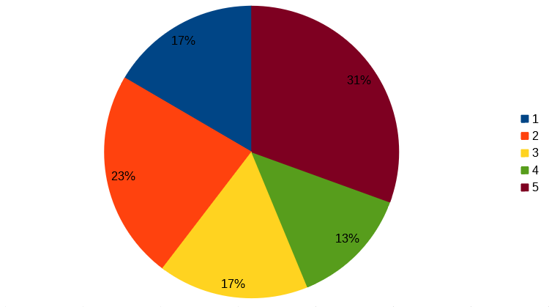
Jak chciałbyś, aby Samorząd Uczniowski wsparł Cię w nauce zdalnej? Możesz zaznaczyć kilka odpowiedzi.
9
Notes:
3/28/2021
9
9

